Slide 1
Возрастная периодизация (кризисы)
(по Л.С. Выготскому)
Подготовила:
Крутикова И.В.

Slide 2
Кризис - это закономерный этап в жизни каждого человека, переход на качественно новый уровень развития.
Кризис возникает там, где появляются новые потребности, а старые формы их удовлетворения перестают выполнять свои функции и уже не помогают, а чаще даже мешают развитию.
Соответственно вышеописанным периодам в жизни ребёнка, Л.С. Выготский выделил следующие возрастные кризисы детей:

Slide 3
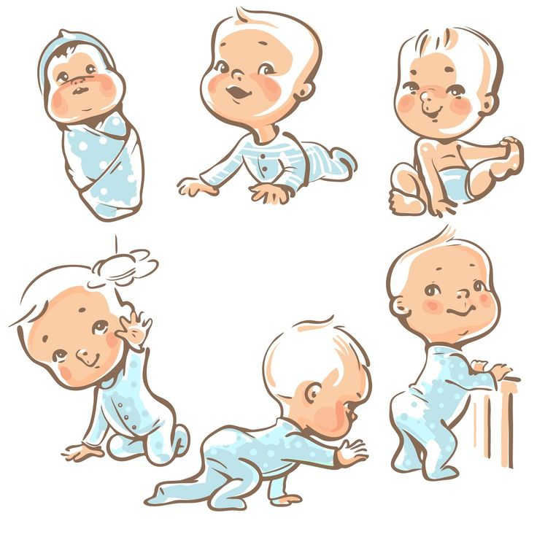
Кризис новорожденности.
Младший возраст (2 месяца - 1 год).
Связан с резким изменением условий жизни. Ребенок из комфортных привычных условий жизни попадает в тяжелые (новое питание, дыхание).
Адаптация ребенка к новым условиям жизни.

Slide 4
Кризис 1 года.
Раннее детство (1-3 года).
Деятельность предметно-орудийная. Появляются жест, ходьба, речь.
Возрастает самостоятельность, активность игровых и предметных действий, их разнообразие и овладение новыми способами, и основное – стремление все делать самому, даже при отсутствии соответствующих умений.
Нарастает избирательность в отношениях с разными взрослыми; наблюдаются неприязнь и недоверчивость к посторонним взрослым, повышенная требовательность и порой агрессивность в отношениях с близкими.
Стремление ребенка отстоять свою независимость и утвердить свое право на самостоятельность проявляется и в повышенной обидчивости ребенка, и в протестах против взрослых, и в настойчивых требованиях выполнения его желаний.

Slide 5
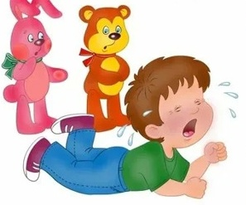
Кризис 3 лет.
Дошкольный возраст (3-7 лет).
Тенденция к эмансипации (отделению от взрослого) и тенденция не к аффективной (эмоциональной), а к волевой форме поведения. Возникновение "Я сам". Ребенок проявляет строптивость, упрямство, негативизм, капризность, своеволие, бунт (ссорится, ведет себя агрессивно), обесценивание ребенком личности близких (обзывание родителей, отказывается играть). Теперь малыш не просто изучает мир, он хочет взаимодействовать с ним. И хочет взаимодействовать самостоятельно, совершенно не соизмеряя собственные желания и возможности.

Slide 6
Кризис 7 лет.
Школьный возраст (8-12 лет).
Утрата детской непосредственности (ребенок начинает безо всяких причин кривляться, манерничать, капризничать).
Ребенок становится трудновоспитуемым, перестает следовать хорошо знакомым, привычным нормам поведения (особенно когда дело касается выполнения повседневных бытовых требований).
Возникновение обобщений, логики чувств, переживания приобретают смысл, появляется самооценка. Кризис семи лет основывается на переходе с одной ведущей деятельности на другую: от игровой к учебной.
Потеря непосредственности (между желанием и действием вклинивается переживание того, какое значение это действие будет иметь для ребенка).
Происходят и существенные изменения в эмоционально-мотивационной сфере. Отдельные эмоции и чувства, которые испытывал ребенок четырех лет, были мимолетными, ситуативными, не оставляли заметного следа в его памяти.
Впервые возникает обобщение переживаний - успехи и неудач, которые переживает ребенок в каких-либо ситуациях (учеба, продуктивные виды деятельности, общение), приводят к формированию чувства неполноценности или напротив, чувства собственной значимости, умелости, компетентности.

Slide 7
Кризис 13 лет.
Пубертатный возраст (14-18 лет).
Чувство взрослости - ощущение своей личности, развитие самосознания.
- категоричность высказываний и суждений;
- желание быть признанным и оцененным другими, сочетающееся с показной независимостью;
- борьба с авторитетами и обожествление кумиров;
- грубость и бесцеремонность сочетается с собственной ранимостью, колебаниями ожиданий – от сияющего оптимизма к самому мрачному пессимизму (перепады настроения);
- обостряется чувствительность к оценке другими его внешности, способностей, силы, умений и все это сочетается с излишней самоуверенностью.
Кризис подросткового возраста является самым острым и длительным. Связано это с воздействием на подростка целого ряда гормональных, психологических и социальных факторов.

Slide 8
Переход к каждому из этих периодов сопровождается кризисом развития. Возрастные кризисы детей (от греч. krisis - переломный момент, исход) - проблемный период в развитии ребенка, переход от одного возрастного этапа к другому. Возрастные кризисы – особые, относительно непродолжительные по времени (до года) периоды онтогенеза, характеризующиеся резкими психическими изменениями. Относятся к нормативным процессам, необходимым для нормального поступательного хода личностного развития (Э. Эриксон).

Slide 9
Спасибо за внимание

